Slide 1
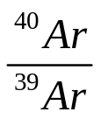
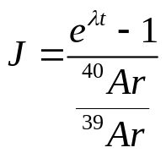
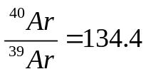

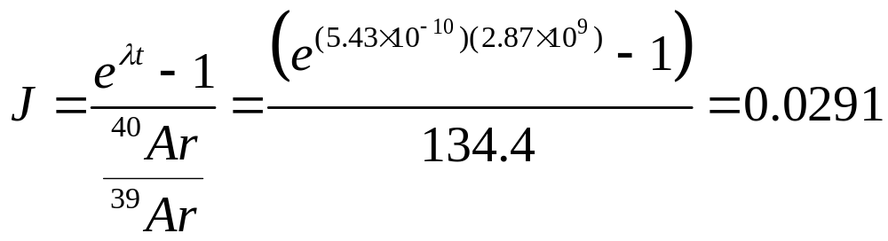
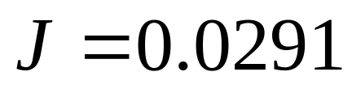
Ejercicio orientado a explicar el procedimiento completo del método de datación Ar-Ar.
Primeramente necesitamos los datos de para cada etapa y el valor J para calcular
las edades para cada etapa. De las notas sabemos que: .
En este caso, el mineral monitor irradiado tiene una edad de t=2.87x10⁹ años y un cociente medido después de la irradiación de y la constante de decaimiento . Sustituimos estos datos en la ecuación de J y obtenemos:
Este valor de J es el que será utilizado en la datación Ar-Ar del mineral desconocido.

Slide 2
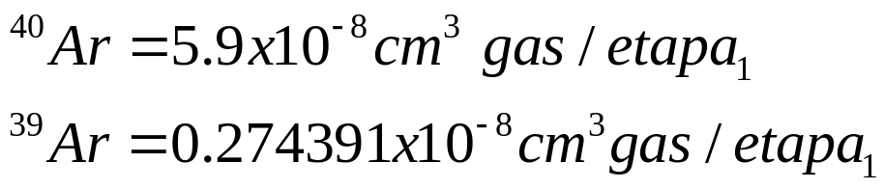
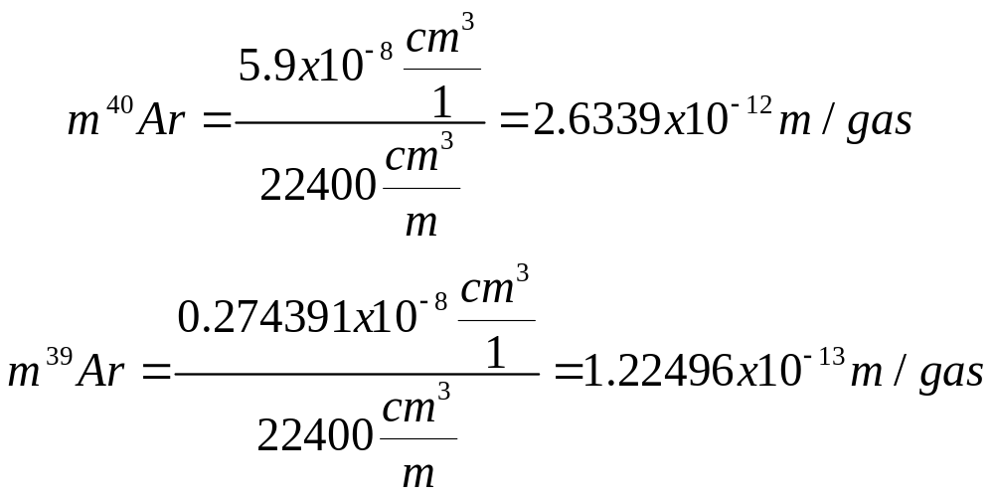
Ahora calculemos la edad para cada etapa de calentamiento del mineral desconocido para la liberación del gas Ar, empezando a los 500 °C. A esta temperatura tenemos las siguientes lecturas de isotopos de Ar.
Ahora calculamos las moles de gas para cada isótopo de Ar, haciendo la corrección con respecto al Ar atmosférico que es 22400 c³/m
Temperatura | ⁴⁰Ar | ³⁹Ar
500 | 5.90E⁻⁰⁸ | 2.74E⁻⁰⁹
610 | 9.36E⁻⁰⁷ | 1.15E⁻⁰⁸
720 | 2.69E⁻⁰⁶ | 1.59E⁻⁰⁸
810 | 4.01E⁻⁰⁶ | 1.99E⁻⁰⁸
900 | 5.65E⁻⁰⁶ | 2.69E⁻⁰⁸
990 | 4.94E⁻⁰⁶ | 2.35E⁻⁰⁸
1060 | 2.29E⁻⁰⁶ | 1.15E⁻⁰⁸
1140 | 8.88E⁻⁰⁷ | 4.52E⁻⁰⁹
1220 | 7.29E⁻⁰⁷ | 3.77E⁻⁰⁹
1290 | 1.27E⁻⁰⁷ | 6.80E⁻¹⁰
1400 | 3.70E⁻⁰⁸ | 1.92E⁻¹⁰
Total | 9.98E⁻¹⁰ | 5.41E⁻¹²
J | 0.0291
λ | 5.54E-10

Slide 3
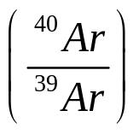

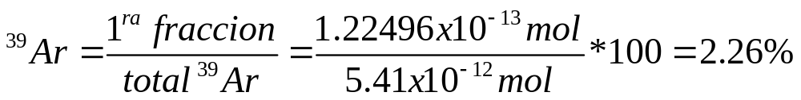
Ahora calculemos la edad para cada etapa, empezando a los 500 °C. A esta temperatura tenemos los siguientes datos de Ar.
Seguidamente calculamos las moles de gas para cada isótopo de Ar, haciendo la corrección con respecto al Ar atmosférico (Ar_{atm}) que es 22400 c³/m.
Temperatura | ⁴⁰Ar | ³⁹Ar
500 | 5.90E⁻⁰⁸ | 2.74E⁻⁰⁹
610 | 9.36E⁻⁰⁷ | 1.15E⁻⁰⁸
720 | 2.69E⁻⁰⁶ | 1.59E⁻⁰⁸
810 | 4.01E⁻⁰⁶ | 1.99E⁻⁰⁸
900 | 5.65E⁻⁰⁶ | 2.69E⁻⁰⁸
990 | 4.94E⁻⁰⁶ | 2.35E⁻⁰⁸
1060 | 2.29E⁻⁰⁶ | 1.15E⁻⁰⁸
1140 | 8.88E⁻⁰⁷ | 4.52E⁻⁰⁹
1220 | 7.29E⁻⁰⁷ | 3.77E⁻⁰⁹
1290 | 1.27E⁻⁰⁷ | 6.80E⁻¹⁰
1400 | 3.70E⁻⁰⁸ | 1.92E⁻¹⁰
Total | 9.98E⁻¹⁰ | 5.41E⁻¹²
J | 0.0291
λ | 5.54E-10
Para graficar esta edad en un diagrama de contra % o fracción de ³⁹Ar
acumulado, requerimos del total de ³⁹Ar liberado (suma de todas las etapas) el cual es (³⁹Ar)_{tot} = 5.41x10⁻¹² mol. Entonces, para la primera etapa de calentamiento a 500 °C tenemos una cantidad de ³⁹Ar acumulado de

Slide 4
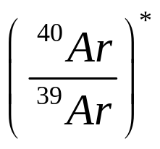
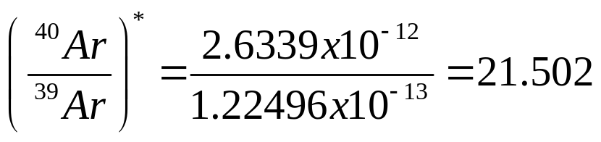
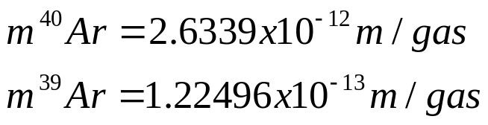
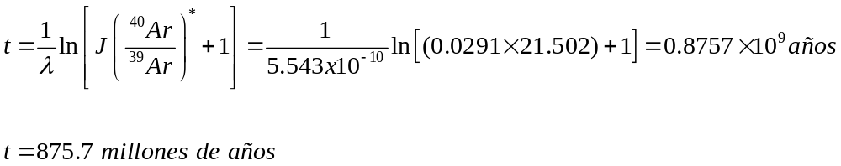
Con los valores calculados determinamos el cociente →
Así calculamos la edad para la primera etapa
Temperatura | ⁴⁰Ar | ³⁹Ar
500 | 5.90E⁻⁰⁸ | 2.74E⁻⁰⁹
610 | 9.36E⁻⁰⁷ | 1.15E⁻⁰⁸
720 | 2.69E⁻⁰⁶ | 1.59E⁻⁰⁸
810 | 4.01E⁻⁰⁶ | 1.99E⁻⁰⁸
900 | 5.65E⁻⁰⁶ | 2.69E⁻⁰⁸
990 | 4.94E⁻⁰⁶ | 2.35E⁻⁰⁸
1060 | 2.29E⁻⁰⁶ | 1.15E⁻⁰⁸
1140 | 8.88E⁻⁰⁷ | 4.52E⁻⁰⁹
1220 | 7.29E⁻⁰⁷ | 3.77E⁻⁰⁹
1290 | 1.27E⁻⁰⁷ | 6.80E⁻¹⁰
1400 | 3.70E⁻⁰⁸ | 1.92E⁻¹⁰
Total | 9.98E⁻¹⁰ | 5.41E⁻¹²
J | 0.0291
λ | 5.54E-10
Para graficar esta edad en un diagrama de contra % o fracción de ³⁹Ar acumulado, requerimos del
total de ³⁹Ar liberado (suma de todas las etapas) el cual es (³⁹Ar)_{tot} = 5.41x10⁻¹² mol. Entonces, para la primera etapa de calentamiento a 500 °C tenemos una cantidad de ³⁹Ar acumulado de

Slide 5
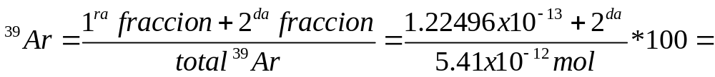
Fracción o % de ³⁹Ar de la 1^{ra} etapa o primera temperatura es
La fracción o % de la 2^{da} etapa o segundo incremento de temperatura es:
y así sucesivamente para cada incremento de temperatura hasta agotado todo el ³⁹Ar. Se considera una buena edad cuando se alcanza la meseta (Plateau) al 60% de ³⁹Ar acumulado y se mantiene hasta el final o con ligeras oscilaciones.

Slide 6
Temp. | ⁴⁰Ar | ³⁹Ar | ⁴⁰Ar mol | ³⁹Ar mol | ⁴⁰Ar/³⁹Ar | T=edad en años | ³⁹Ar acumulado | % ⁴⁰Ar liberado | Longitud del segmento
500 | 5.90E-08 | 2.74E-09 | 2.6339E-12 | 1.22496E-13 | 21.50 | 8.78E+08 | 1.22E-13 | 2 | 2
610 | 9.36E-07 | 1.15E-08 | 4.1786E-11 | 5.13698E-13 | 81.34 | 2.19E+09 | 6.36E-13 | 12 | 9
720 | 2.69E-06 | 1.59E-08 | 1.1991E-10 | 7.10328E-13 | 168.81 | 3.21E+09 | 1.35E-12 | 25 | 13
810 | 4.01E-06 | 1.99E-08 | 1.7879E-10 | 8.86474E-13 | 201.69 | 3.48E+09 | 2.23E-12 | 41 | 16
900 | 5.65E-06 | 2.69E-08 | 2.5214E-10 | 1.20269E-12 | 209.65 | 3.54E+09 | 3.44E-12 | 63 | 22
990 | 4.94E-06 | 2.35E-08 | 2.204E-10 | 1.05068E-12 | 209.77 | 3.54E+09 | 4.49E-12 | 83 | 19
1060 | 2.29E-06 | 1.15E-08 | 1.0237E-10 | 5.15228E-13 | 198.68 | 3.46E+09 | 5.00E-12 | 92 | 10
1140 | 8.88E-07 | 4.52E-09 | 3.9656E-11 | 2.01905E-13 | 196.41 | 3.44E+09 | 5.20E-12 | 96 | 4
1220 | 7.29E-07 | 3.77E-09 | 3.2527E-11 | 1.68177E-13 | 193.41 | 3.42E+09 | 5.37E-12 | 99 | 3
1290 | 1.27E-07 | 6.80E-10 | 5.6518E-12 | 3.03362E-14 | 186.31 | 3.36E+09 | 5.40E-12 | 100 | 1
1400 | 3.70E-08 | 1.92E-10 | 1.6518E-12 | 8.54911E-15 | 193.21 | 3.42E+09 | 5.41E-12 | 100 | 0
 |  |  | 9.9752E-10 | 5.41055E-12
J | 0.0291
λ | 5.54E-10

Slide 7
T=edad en años | ³⁹Ar acumulado
8.78E+08 | 1.22E-13
2.19E+09 | 6.36E-13
3.21E+09 | 1.35E-12
3.48E+09 | 2.23E-12
3.54E+09 | 3.44E-12
3.54E+09 | 4.49E-12
3.46E+09 | 5.00E-12
3.44E+09 | 5.20E-12
3.42E+09 | 5.37E-12
3.36E+09 | 5.40E-12
3.42E+09 | 5.41E-12
 | 3.54E+09
 | 3.54E+09
 | 3.45E+09
 | 3.44E+09
 | 3.41E+09
 | 3.35E+09
 | 3.41E+09
Edad | 3.45E+09

Slide 8
Método K-Ar

Slide 9
La conversión de % en peso de oxido a % en peso de elemento

Slide 10
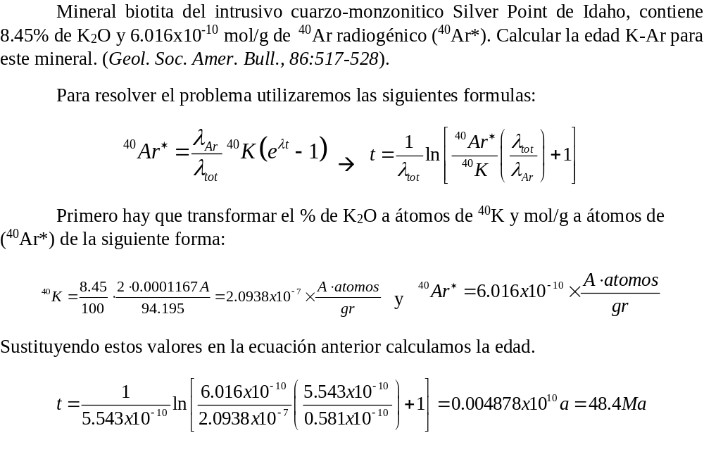
Problema 1

Slide 11
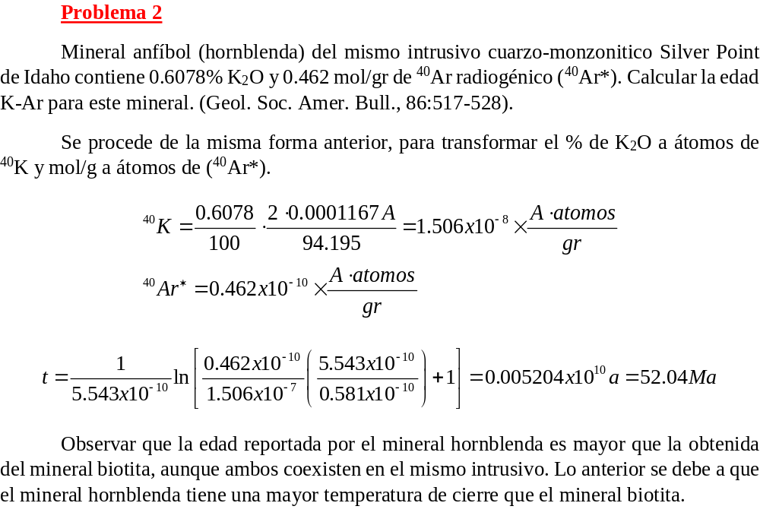

Slide 12
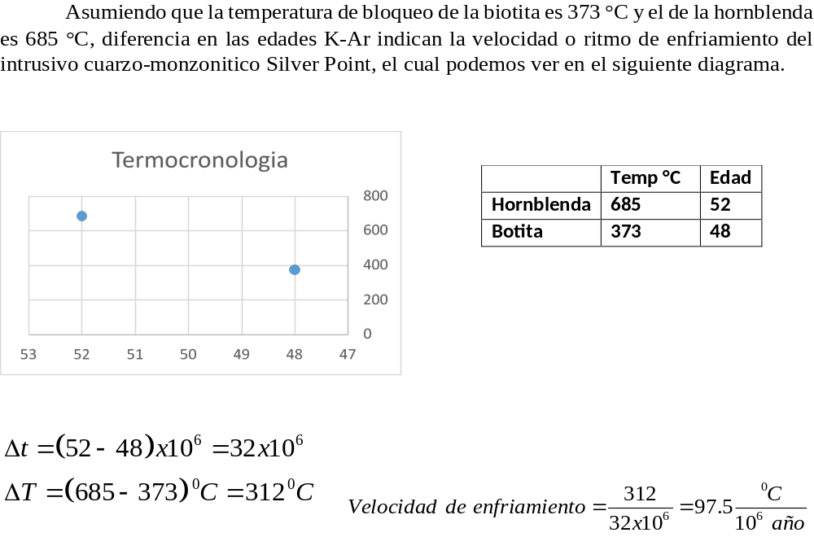
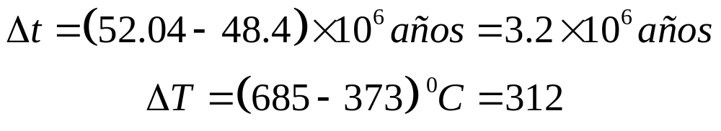
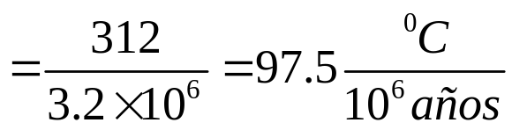
Velocidad de enfriamiento

Slide 13
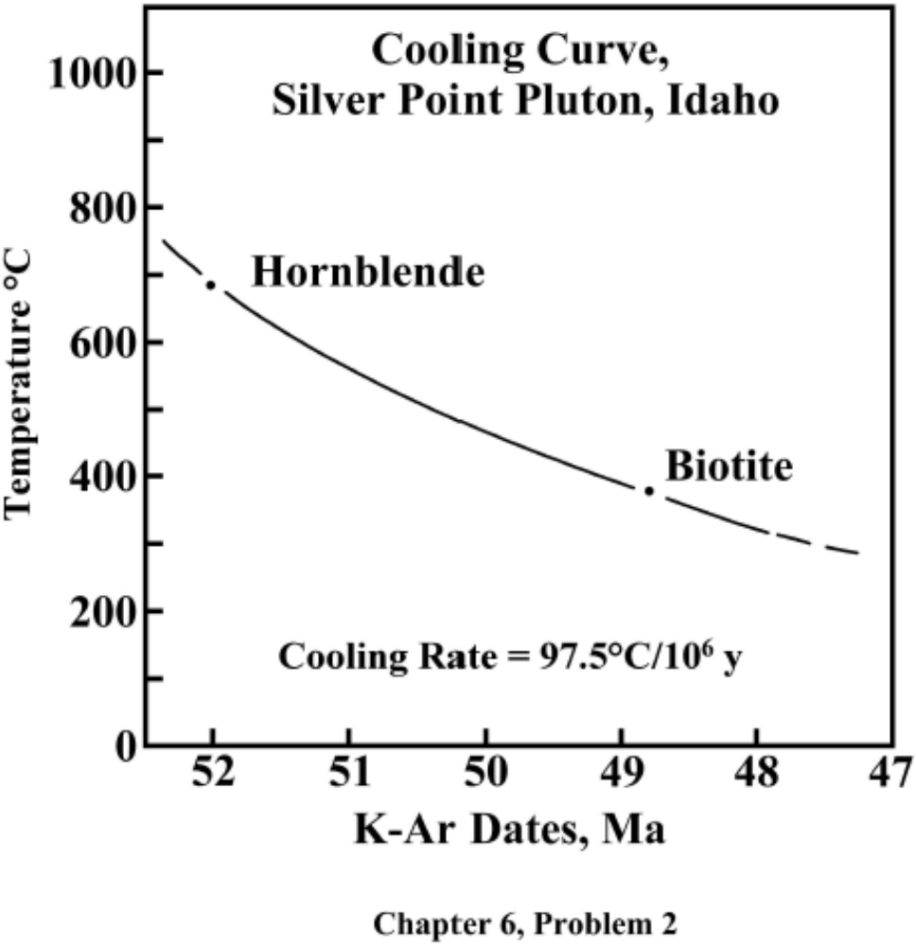


Curva de enfriamiento,
Silver Point Pluton, Idaho
Hornblenda
Temperatura °C
Biotita
Velocidad de enfriamiento=97.5 °C/10⁶ años
Edades K-Ar, Ma

Slide 14
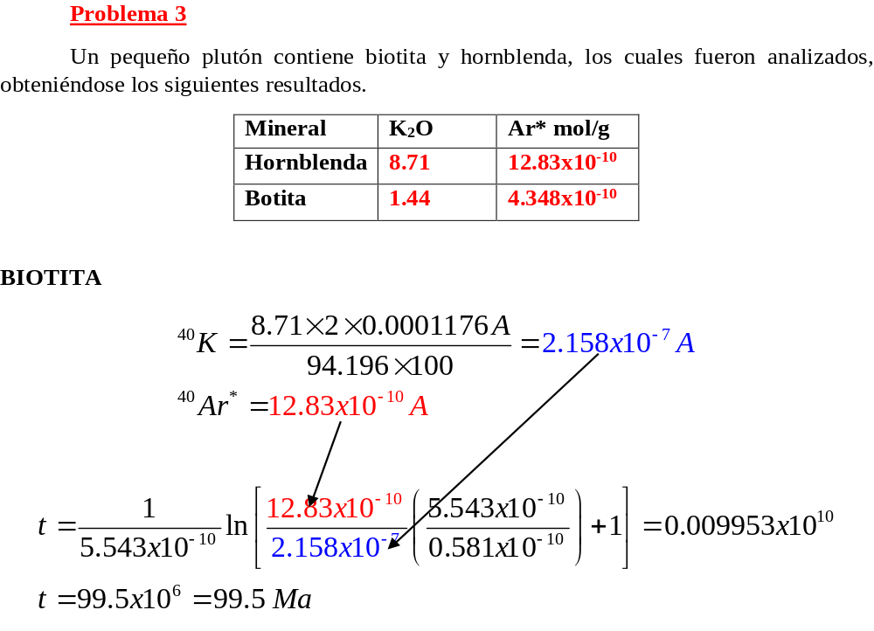

Slide 15
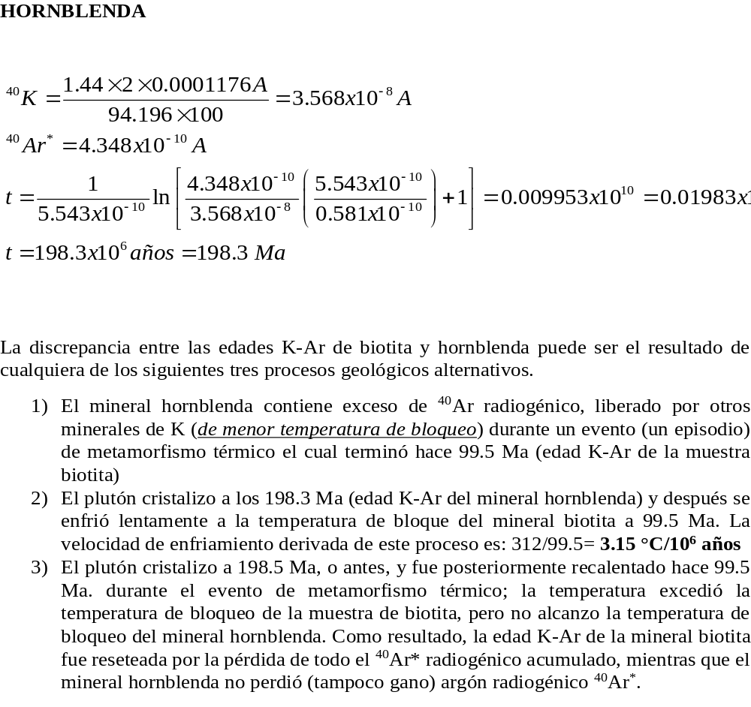

Slide 16
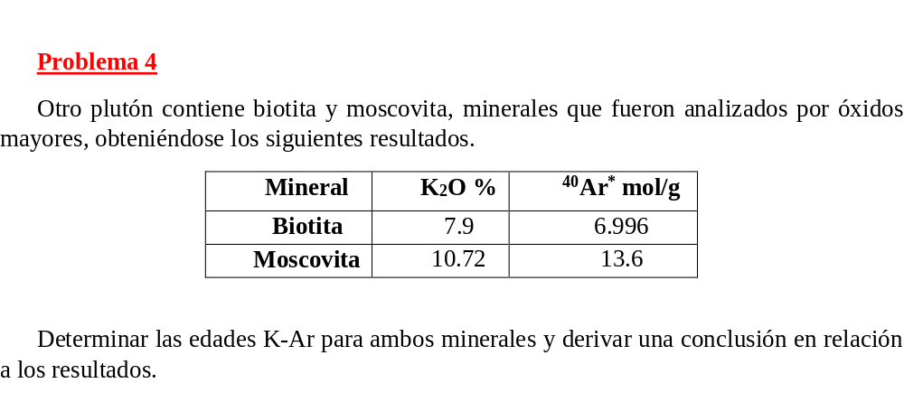
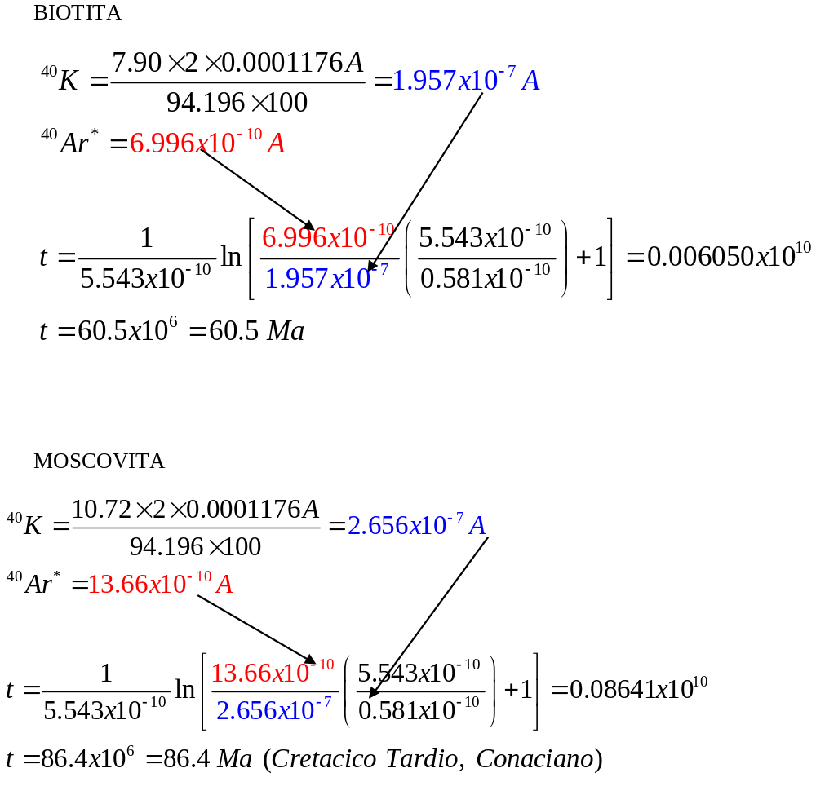
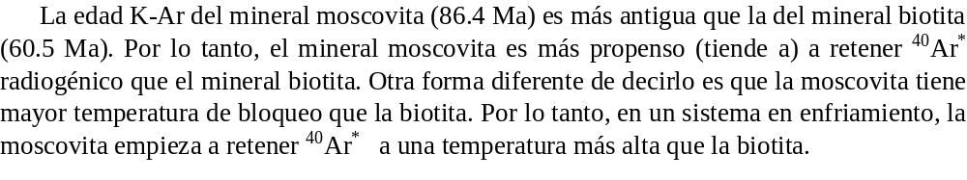

Slide 17
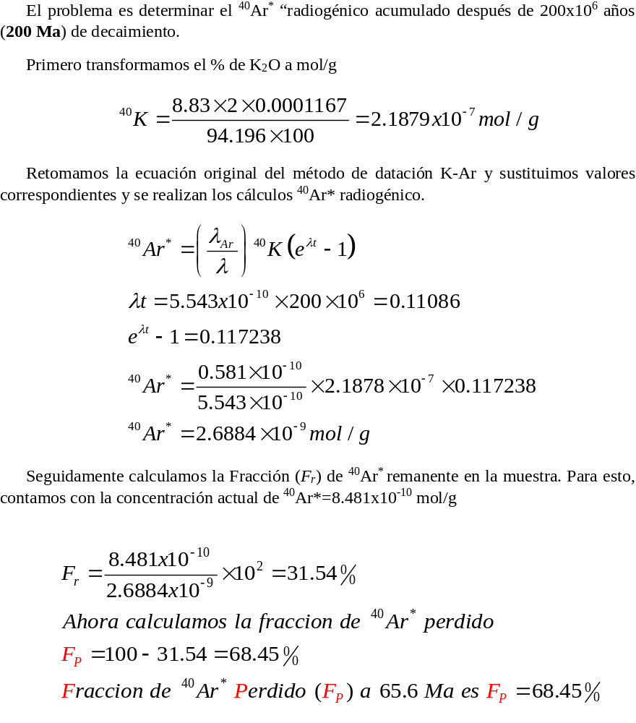
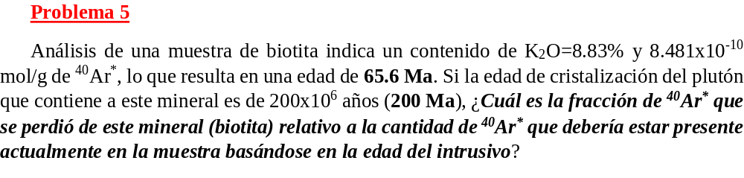
Es decir, durante el tiempo transcurrido desde la cristalización del intrusivo (200 Ma) hasta la edad revelada por la biotita (65. Ma), que serian 134.4 Ma; la muestra biotita habría perdido el 68.45% de ⁴⁰Ar*, es esa la razón de la gran diferencia de edad.

Slide 18
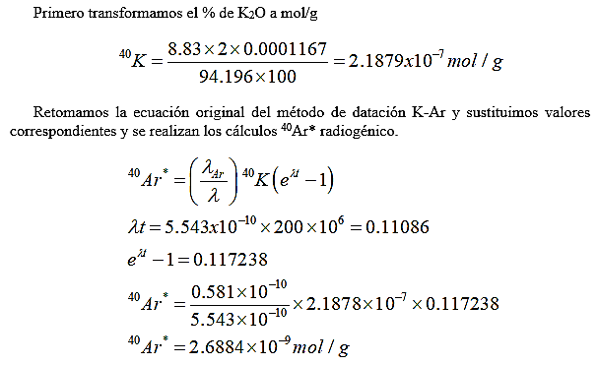
Problema 5. Análisis de una muestra de biotita indica un contenido de K₂O=8.83% y 8.481x10⁻¹⁰ mol/g de ⁴⁰Ar*, lo que resulta en una edad de 65.6 Ma. Si la edad de cristalización del plutón que contiene a este mineral es de 200x10⁶ años (200 Ma), ¿Cuál es la fracción de ⁴⁰Ar* que se perdió de este mineral (biotita) relativo a la cantidad de ⁴⁰Ar* que debería estar presente actualmente en la muestra basándose en la edad del intrusivo?
El problema es determinar el ⁴⁰Ar* “radiogénico acumulado después de 200x10⁶ años (200 Ma) de decaimiento.

Slide 19
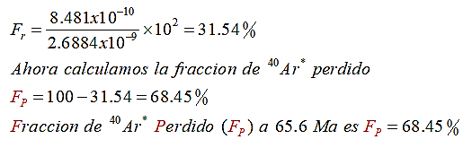
Seguidamente calculamos la Fracción (F_{r}) de ⁴⁰Ar* remanente en la muestra. Para esto, contamos con la concentración actual de ⁴⁰Ar*=8.481x10⁻¹⁰ mol/g

Slide 20
Método Ar-Ar

Slide 21
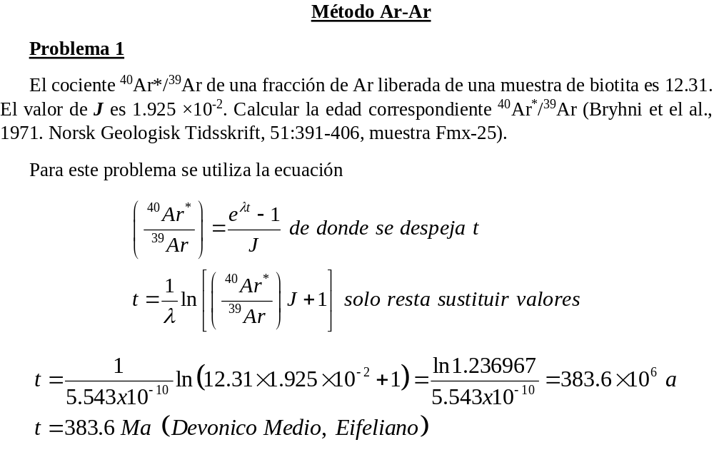

Slide 22
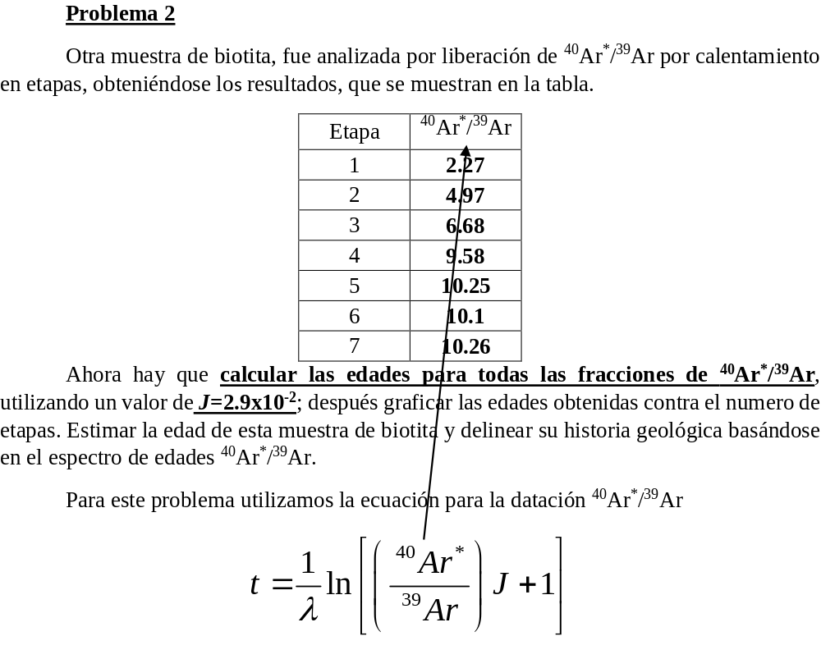
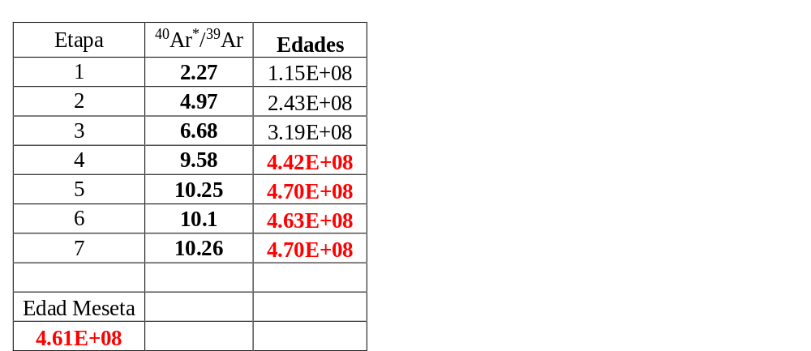
Edad meseta, promedio de las 4 edades de ultimas 4 etapas de calentamiento

Slide 23
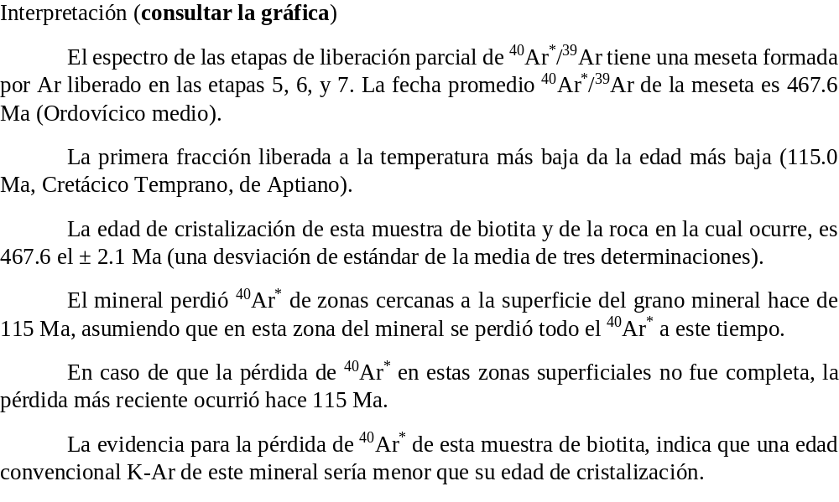
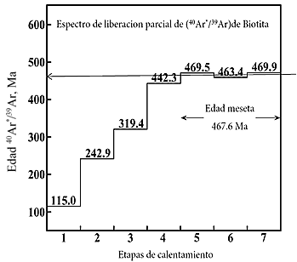
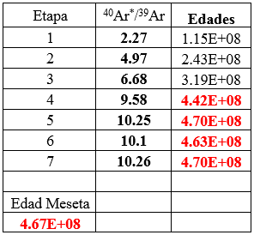

Slide 24
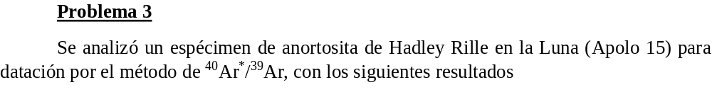
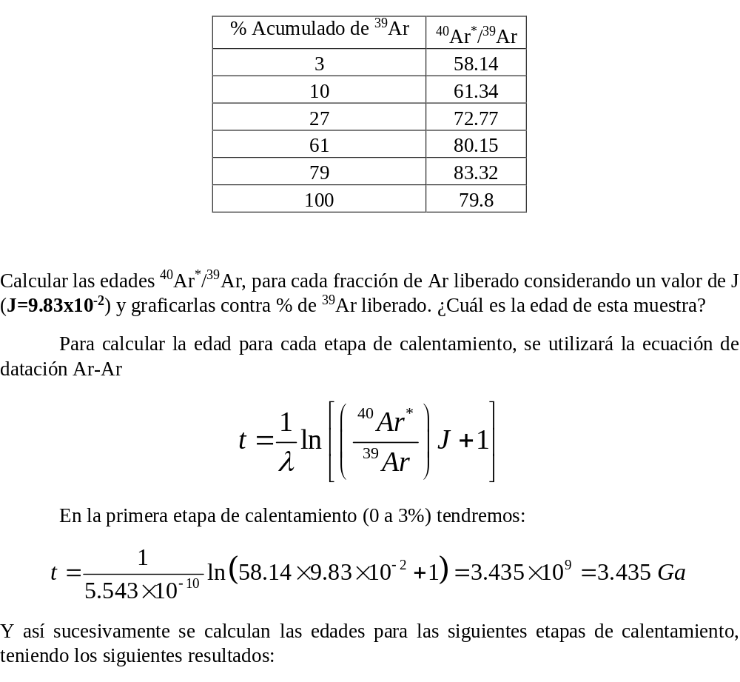

Slide 25
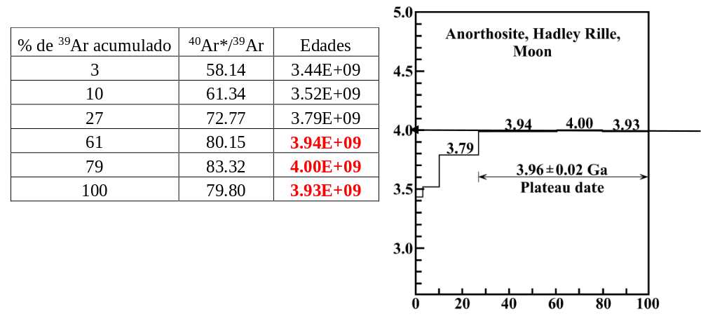
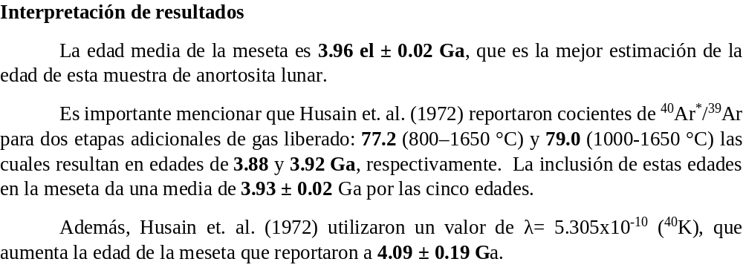
Anortosita, Hadley Rille,
Luna
Edad de meseta

Slide 26
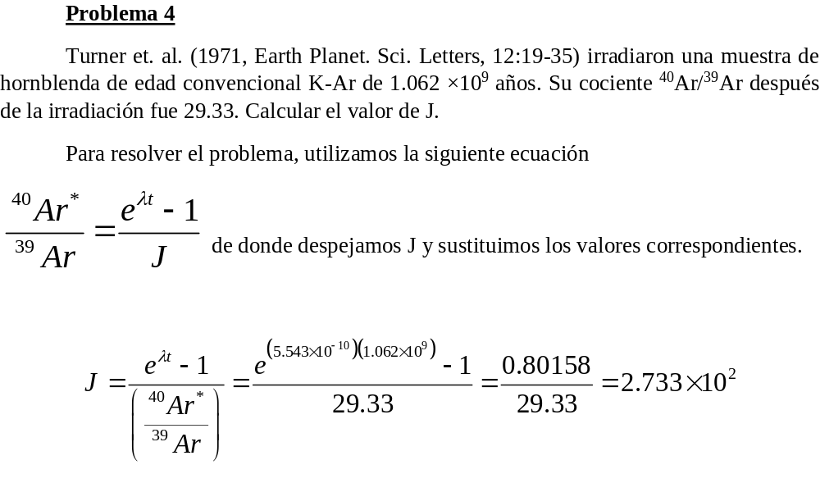

Slide 27
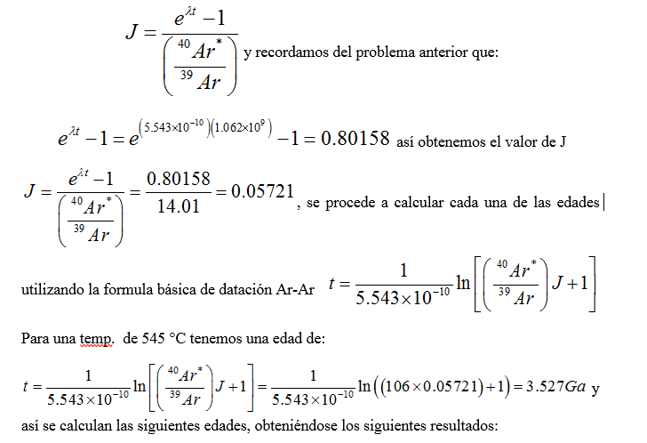
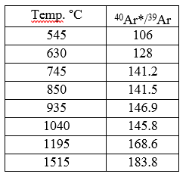
Problema 5
Podosek y Huneke (1973, Geochim. Cosmochim. Acta, 37:667-684) determinaron en el meteorito acondrito Pasamonte, los cocientes de ⁴⁰Ar*/³⁹Ar de fracciones de Ar liberado en etapas de calentamiento.
La edad del monitor del flujo era 1.062×10⁹ años y el cociente ⁴⁰Ar/³⁹Ar era 14.01. Calcular una edad para cada fracción de Ar liberado y graficarlas contra temperatura de extracción. Observar el espectro que resultante y estimar la edad de este meteorito. Utilizando el cociente y la edad, se calcula el valor J, de la forma siguiente:

Slide 28
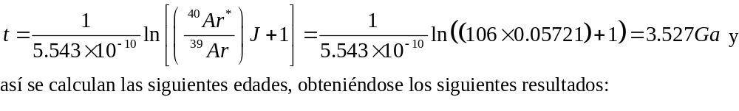
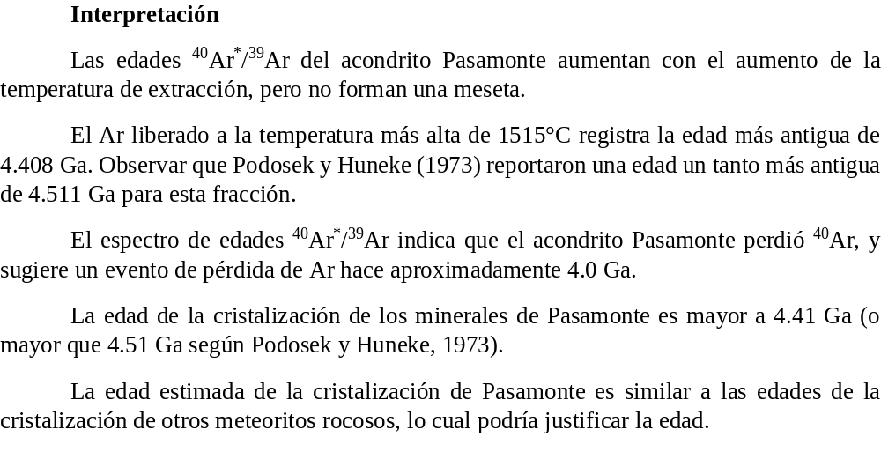
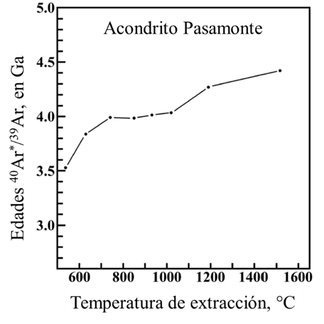
Para una temp. De 545 ºC tenemos una edad de
Temp. °C | ⁴⁰Ar*/³⁹Ar | Edad
545 | 106.0 | 3.53E+09
630 | 128.0 | 3.82E+09
745 | 141.0 | 3.98E+09
850 | 141.2 | 3.98E+09
935 | 146.9 | 4.04E+09
1040 | 145.8 | 4.03E+09
1195 | 168.6 | 4.27E+09
1515 | 183.8 | 4.41E+09

